Slide 1
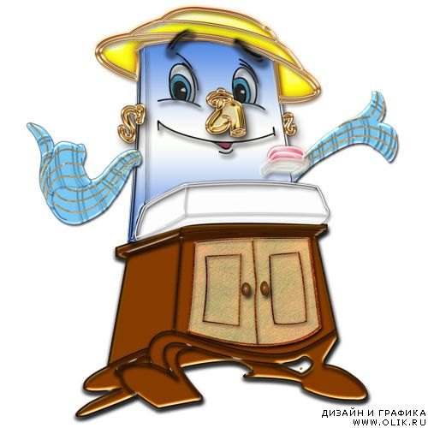
КГКОУ «Назаровский детский дом №1»
Отчет по проекту :
«Да здравствует мыло
душистое!!!»
2013 год.

Slide 2
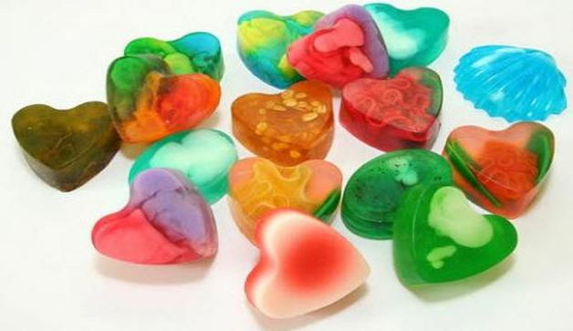
Авторский коллектив:
Руководители проекта: Иванова Н.С.,
Кураш И.А.
Творческая группа: Щеголаков Руслан.
Константинов Женя.
Консультанты: Третьякова Е.Н.,
Фомина Т.В.,
Шумарина Ю.А.
Участника поекта : Воспитанники группы
«Следопыты.»

Slide 3
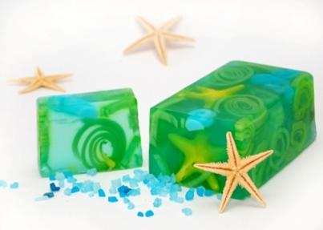
Цель:
Задачи проекта:
Формирование общего представления о мыле, как необходимом для человека продукте.
Создание мыла ручной работы с использованием ароматизаторов, природных скрабов и подручных материалов.
Расширить знания о свойствах и пользе мыла.
Познакомиться с историей мыловарения на Руси.
Освоить технологию изготовления мыла в домашних условиях..
Научиться пользоваться компьютерными ресурсами.
Развивать творческие способности и коммуникативные навыки детей.

Slide 4
Наш проект состоял из нескольких этапов:
1. Анкетирование .
Целью которого было выявить уровень знаний воспитанников о мыле ,как
необходимом для человека продукте, узнать кто из ребят нашей группы
соблюдает правила личной гигиены ,а также выявить потребности
в изготовлении мыла своими руками. Были заданы следующие вопросы:
Как часто ты пользуешься мылом?
20%
20%
60%

Slide 5
2. Знаешь ли ты зачем нужно
мыть руки с мылом?
30%
30%
40%

Slide 6
3.Какие виды мыла ты знаешь?
20%
30%
10%
40%
(Жидкое, туалетное, банное, детское, мыло-скраб,
бактериальное.)

Slide 7
4.Чем тебе нравится мыло?
20%
70 %

Slide 8
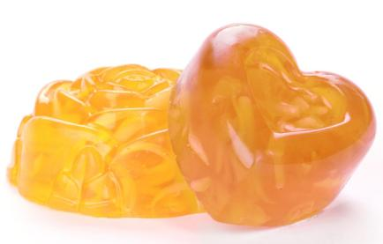
5.Пользовался ли ты ,мылом ручной работы?
10 %
90 %

Slide 9
6.Хотел бы ты изготовить мыло своими руками?
100 %

Slide 10
Проведенный опрос позволяет
сделать следующие выводы:
Ребята очень мало знают о мыле, о истории его происхождения.
Некоторые ребята позабыли о правилах личной гигиены и не пользуются достаточно часто мылом.
Больше половины опрошенных ребят не пользовались мылом ручной работы
и все хотели бы изготовить мыло своими руками.

Slide 11
На основании полученных выводов была спланирована
следующая работа:
1 Интегрированное занятие
«Да, здравствует мыло душистое!!!»
2.Исследовательская работа
«Вся Правда о мыле».
3 Практическое занятие «Делаем мыло дома
или волшебство своими руками».

Slide 12
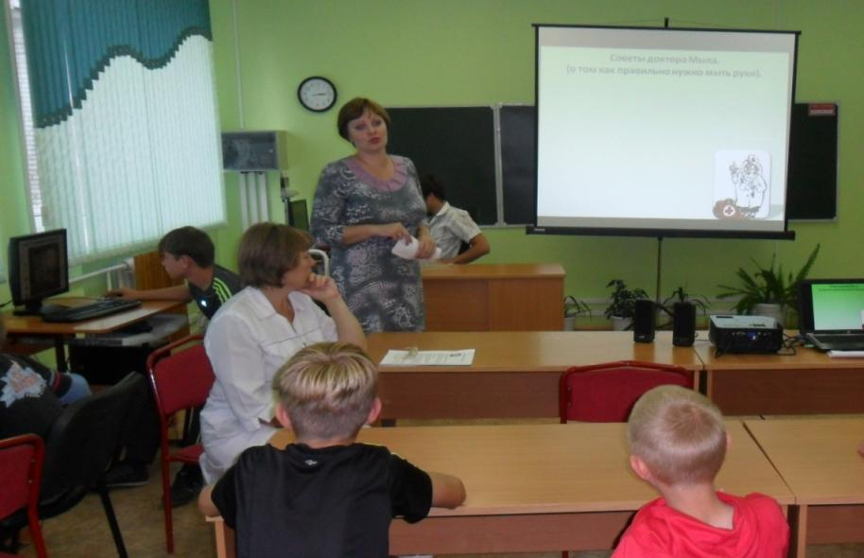
2.Интегрированное занятие.
«Да, здравствует мыло душистое!!!»
На занятии ребята вспомнили для чего необходимо мыло в
повседневной жизни, поговорили о том когда и как нужно мыть руки с мылом.

Slide 13
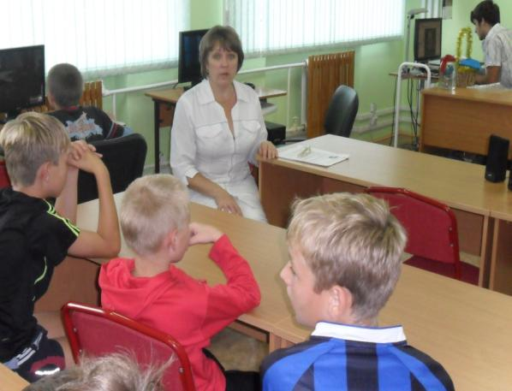
Наш врач Шумарина Ю. А. провела с ребятами беседу
на тему «Болезни грязных рук»,
И рассказала как легко можно
заразиться различными инфекционными заболеваниями если
не соблюдать правила личной гигиены.

Slide 14
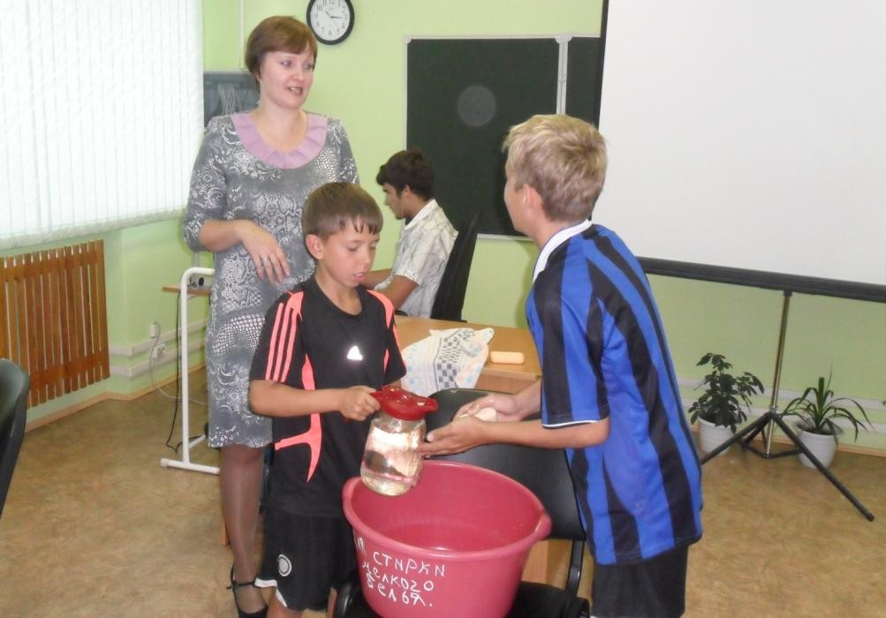
Мальчишки еще раз на практике вспомнили как
правильно нужно мыть руки.

Slide 15
Читали стихи…
…отгадывали кроссворды.

Slide 16
А также ребятам было предложено провести исследовательскую работу ,собрать всю интересную информацию о мыле и представить в виде буклета «Вся правда о мыле».
Были предложены следующие темы:
1. «Что такое мыло?»
2. «Истории о мыле».
3. «Мыловарение на Руси.»
3. «Очевидное невероятное».
4. «Почему мы так говорим?» .
5. «Литературная страничка».

Slide 17
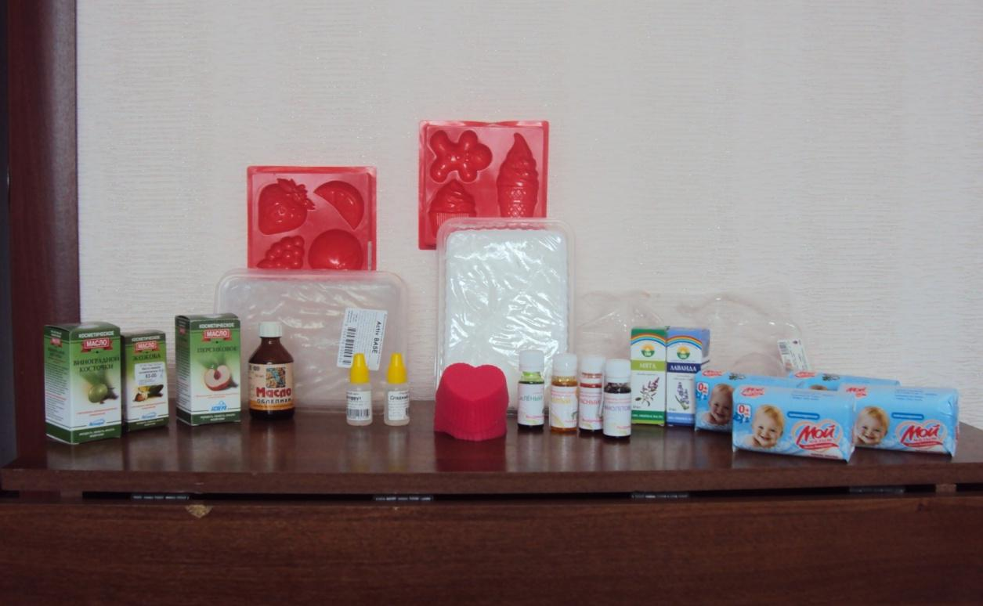
На бюджетные средства проекта был
закуплен необходимый материал.

Slide 18
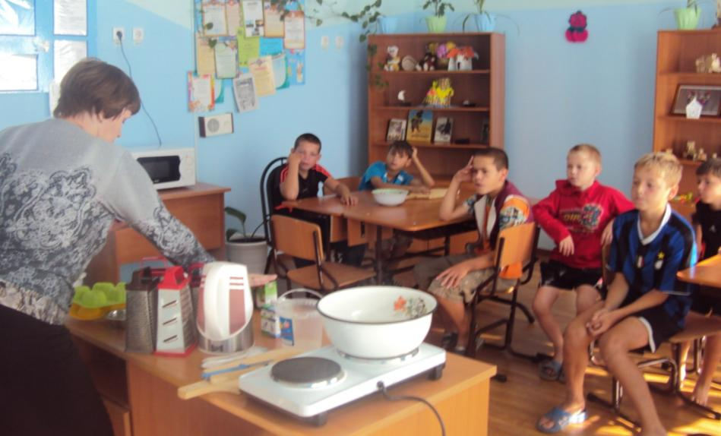
3.Практическое занятие
«Делаем мыло дома или волшебство своими руками»
Вот и начался самый интересный этап нашего проекта ,
изготовление мыла своими руками. Все с нетерпением ждали
этого момента.
Ребята внимательно выслушали последовательность
действий и работа закипела…

Slide 19
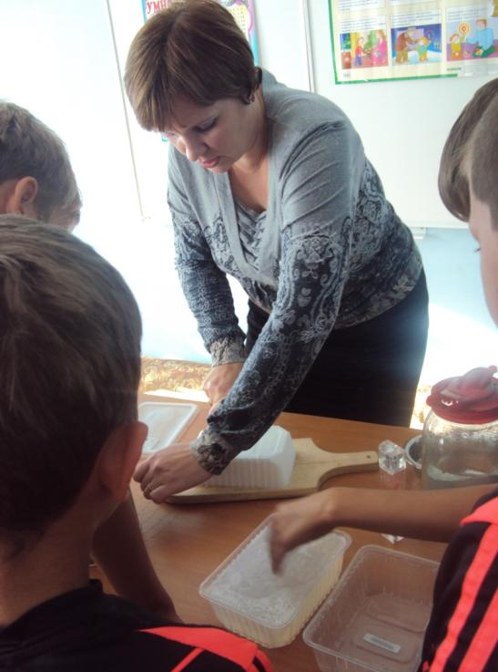
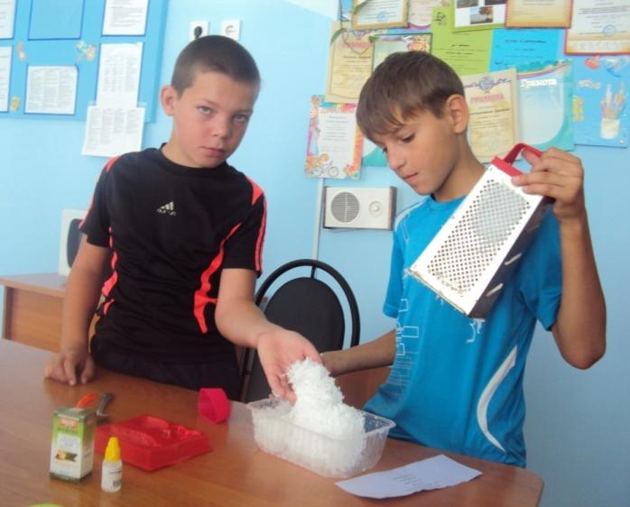
Мыльную основу резали…
…натирали на терке.

Slide 20
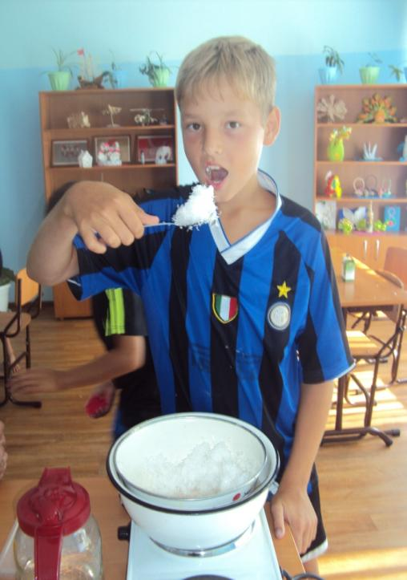
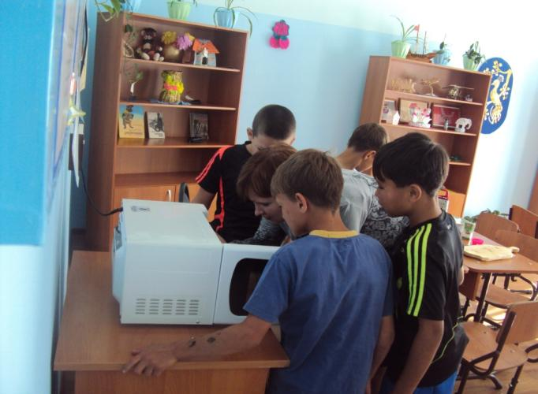
Плавили на водяной бане…
И в микроволновой печи.

Slide 21
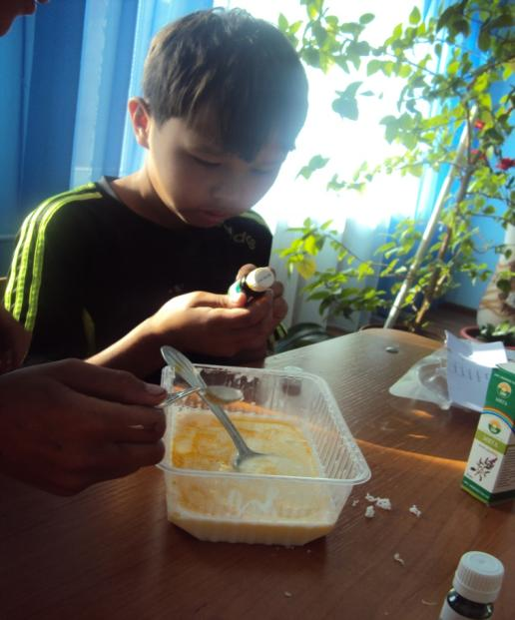
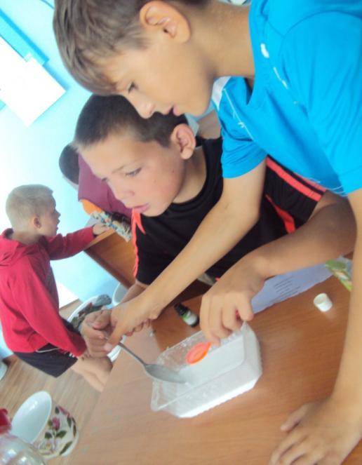
Добавляли косметические
и эфирные масла.

Slide 22
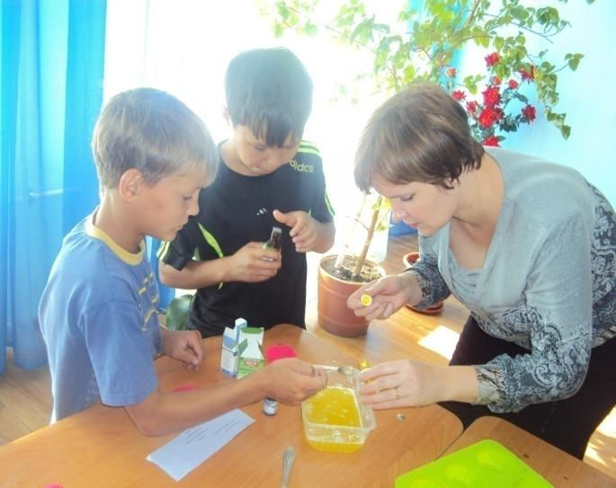
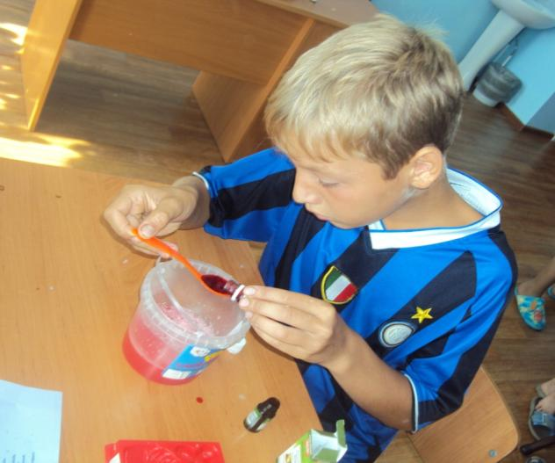
добавляли красители и все тщательно перемешивали.

Slide 23
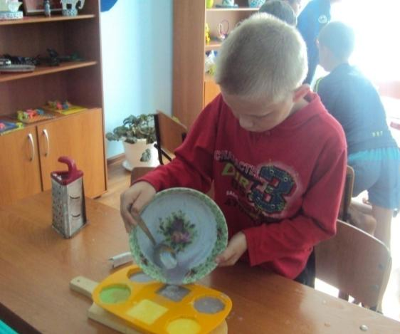
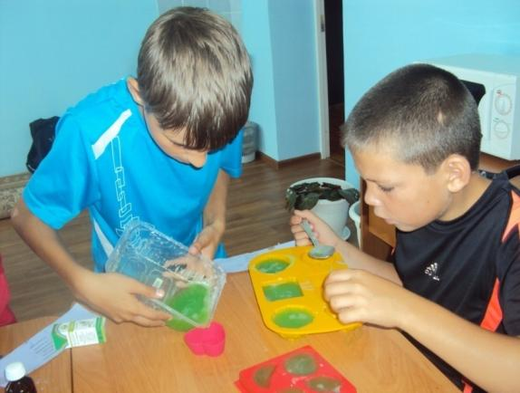
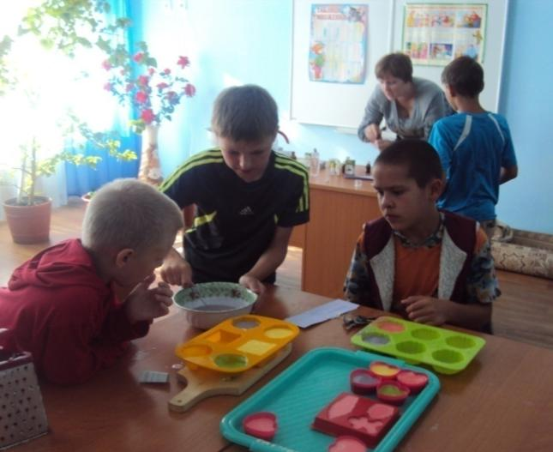
А потом всю смесь аккуратно переливали в формочки.

Slide 24
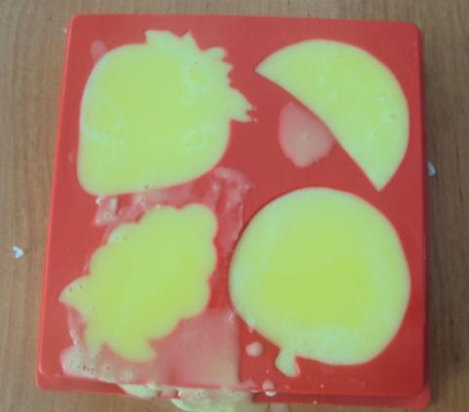
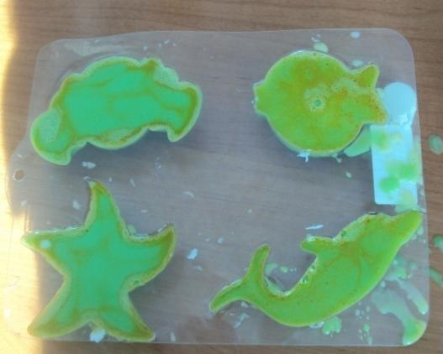
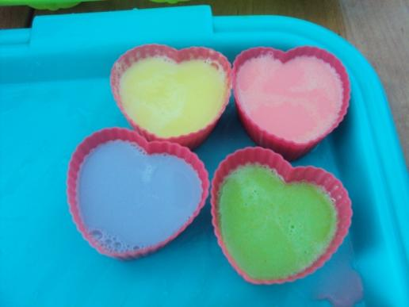
В течении 30 минут мыло застывало .

Slide 25
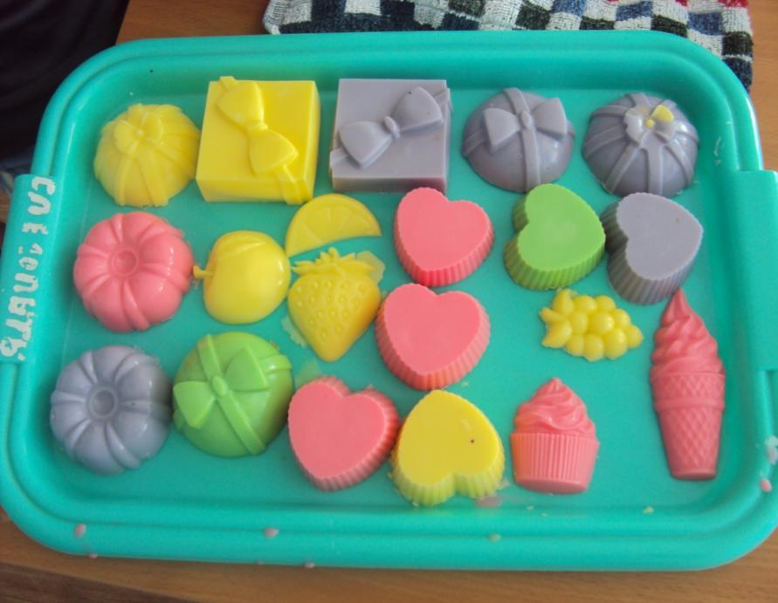
И вот наши первые результаты.

Slide 26
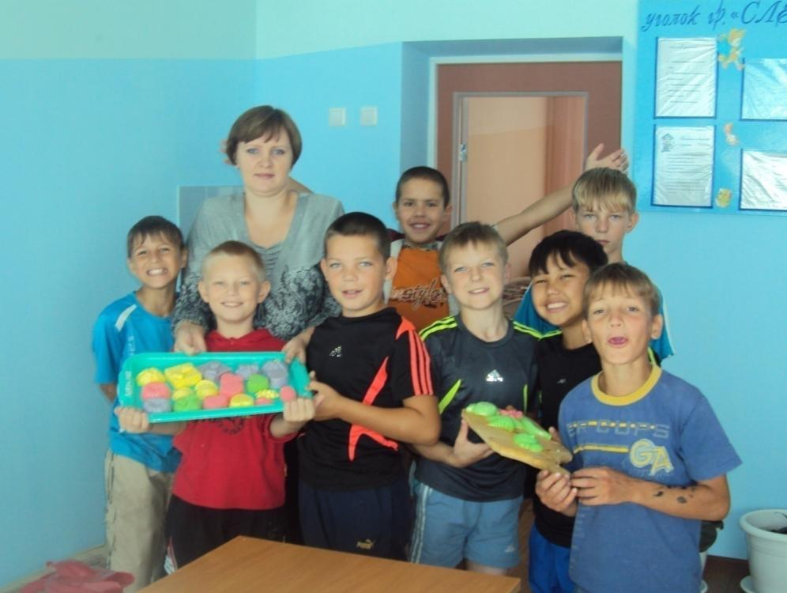
Мальчишки просто в восторге от своей работы. Многие проявили
свою фантазию .

Slide 27
Продуктом проекта стали:
1.Буклет «Вся правда о мыле.»
2. Выставка – продажа
«Мыльные фантазии».

Slide 28
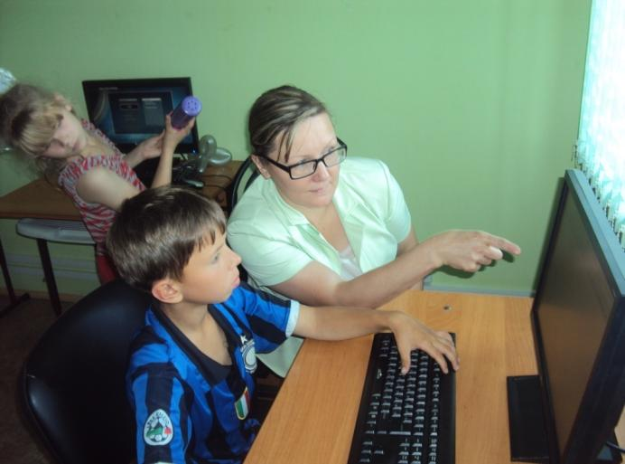
1.Буклет «Вся правда о мыле!».
В поисках необходимой информации ребятам помогала воспитатель Ирина
Александровна и наш библиотекарь Татьяна Васильевна.

Slide 29
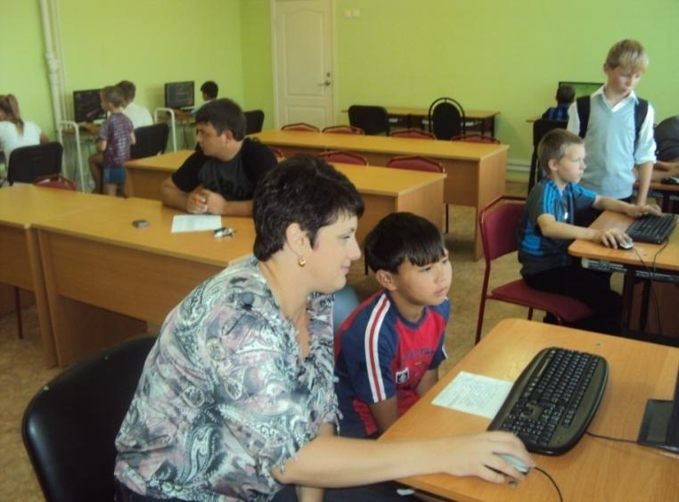
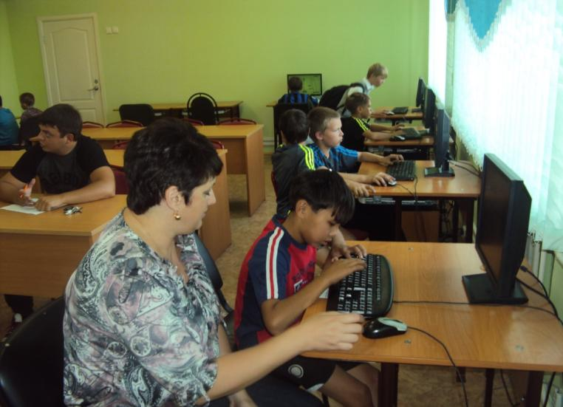
Оформить буклет ребятам помогала Елена Николаевна.

Slide 30
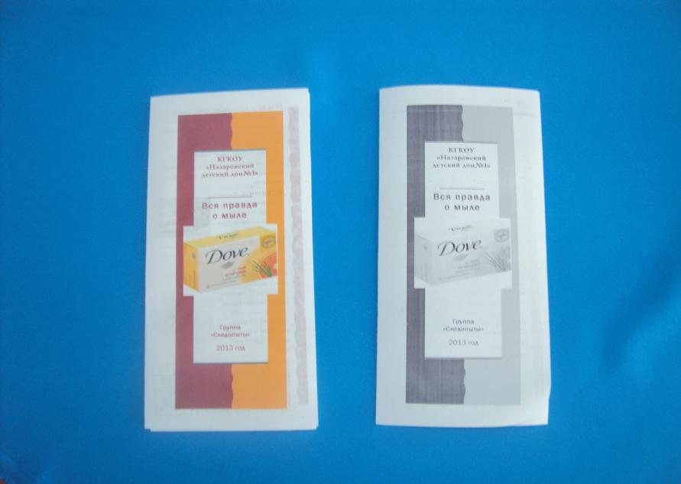
Ребята отнеслись к заданию ответственно и вот такой буклет у нас получился.

Slide 31
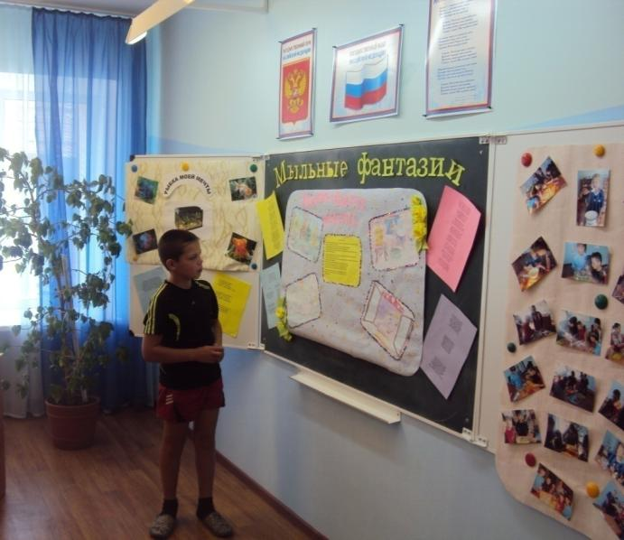
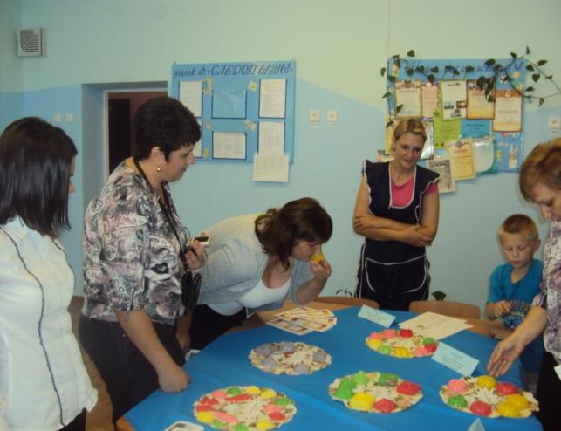
2.Выставка-продажа «Мыльные фантазии».
Итогом нашего проекта стала
выставка работ,
где ребята показали и рассказали о том, как они
делали мыло своими руками.

Slide 32
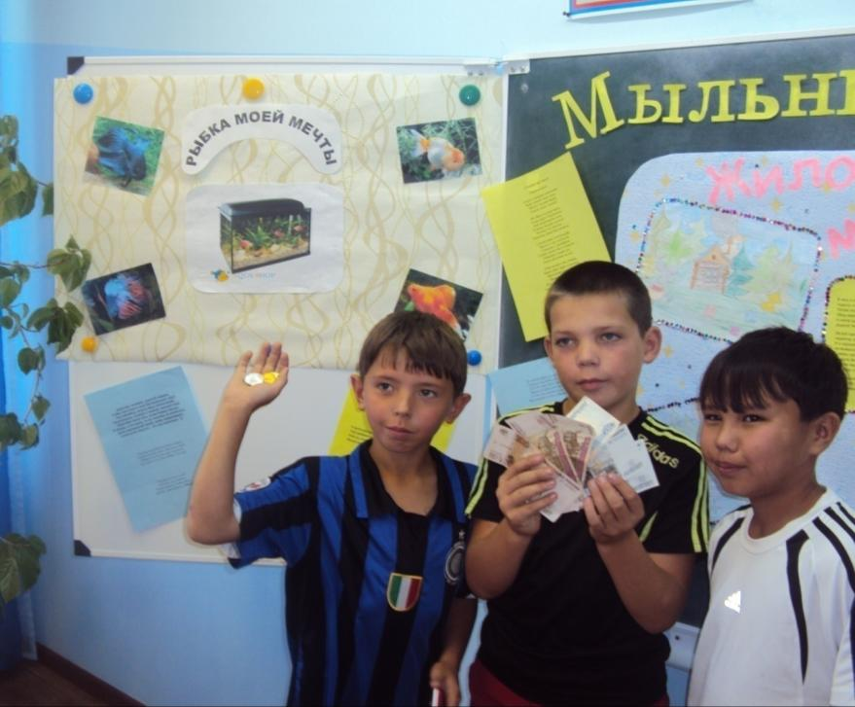
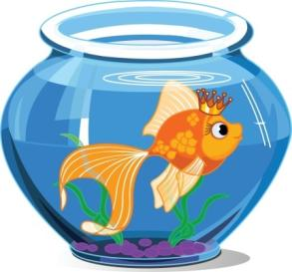
«Мечты сбываются!!!»
Очень скоро мы всей группой отправимся в магазин
за «золотой рыбкой».

Slide 33
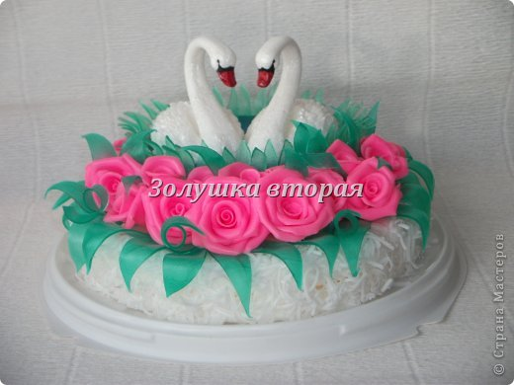
В итоге этого большого труда, все, что мы планировали сделать
- получилось! Эта работа была очень интересна, увлекательна и необычна!
В дальнейшем мы планируем еще не раз попрактиковаться в умении делать мыло своими руками.

